Slide 1
4. OER Digitális Eszközök Digitális Elbeszélésekhez
Open Professional Collaboration
for Innovation
Universidade Aberta
Creative Commons Nevezd meg! - Ne add el! - Így add tovább! 4.0 Nemzetközi licenc alapú eredeti munkája alapján
European Distance and E-Learning Network

Slide 2
Néhány Eszköz Digitális Elbeszélésekhez
A számos rendelkezésünkre álló funkciót, amik segítenek jól megfogalmazni a mondanivalónkat, a következő csoportokra oszthatjuk:
képek, hanganyagok, szöveg, videó és a végső tartalomegyesítés

Slide 3
Fontos Közlemény
Javasoljuk, éljen azzal a lehetőséggel, hogy a saját fejlesztésű anyagában minél több Creative Commons (CC) licencű képet és hanganyagot használ.
A következőkben, ahol lehetőségünkben áll, adunk meg ilyen forrástárakra konkrét utalásokat, és igyekszünk szabadon felhasználható eszközöket is ajánlani.
https://creativecommons.org

Slide 4
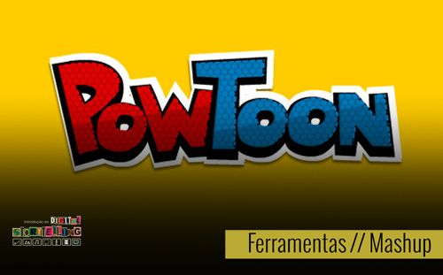
1. Powtoon
Hogy ez micsoda?
Egy Web 2.0-s eszköz.
www.powtoon.com

Slide 5
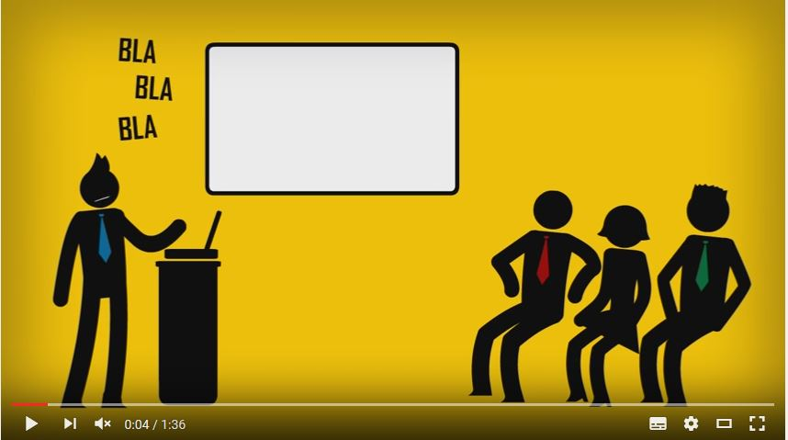
1. Powtoon
Gyakorlati bemutató (angol nyelvű)
https://youtu.be/ldY3USp8I8g

Slide 6
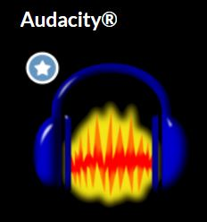
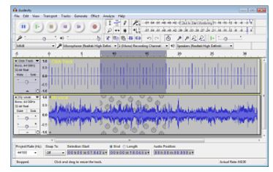
2. Audacity
www.audacityteam.org/

Slide 7
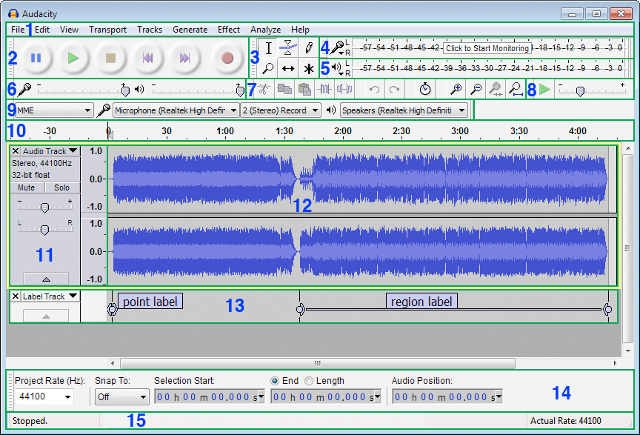
Gyakorlati bemutató (angol nyelvű)
http://manual.audacityteam.org/

Slide 8
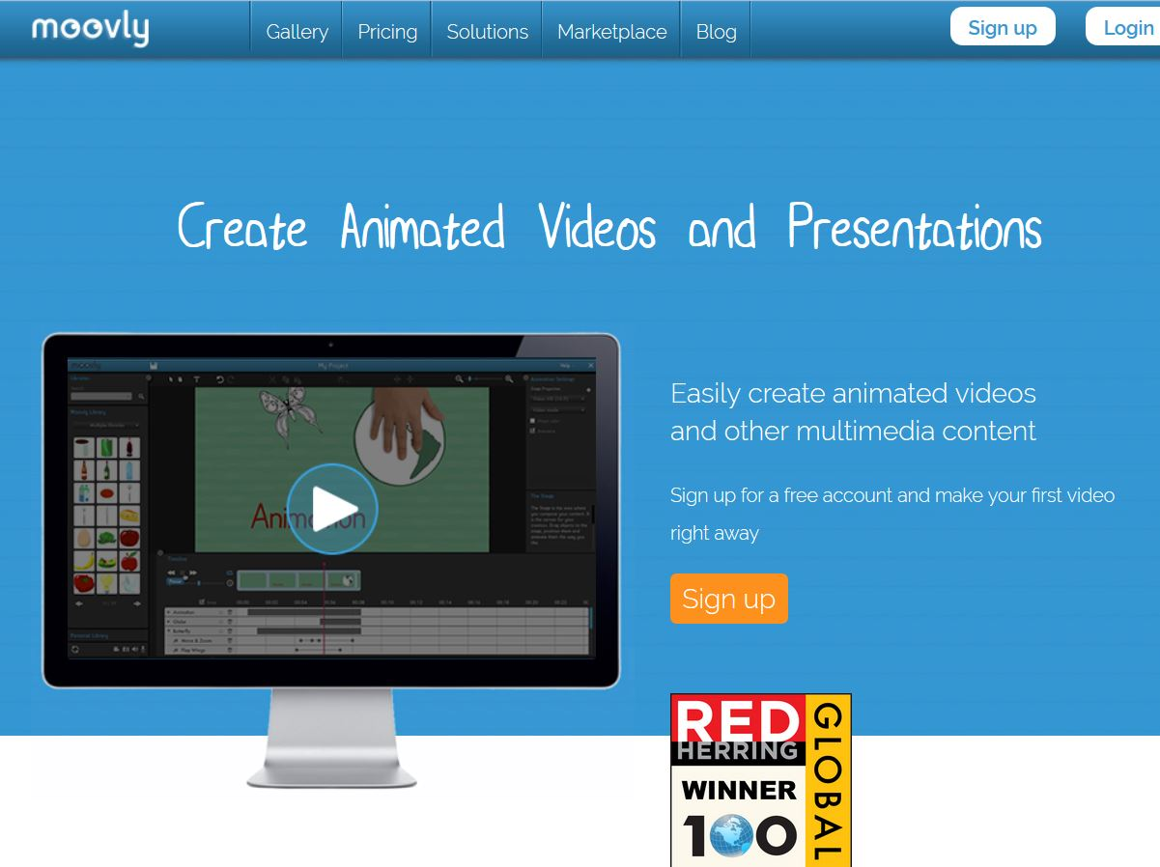
3. Moovly
www.moovly.com

Slide 9
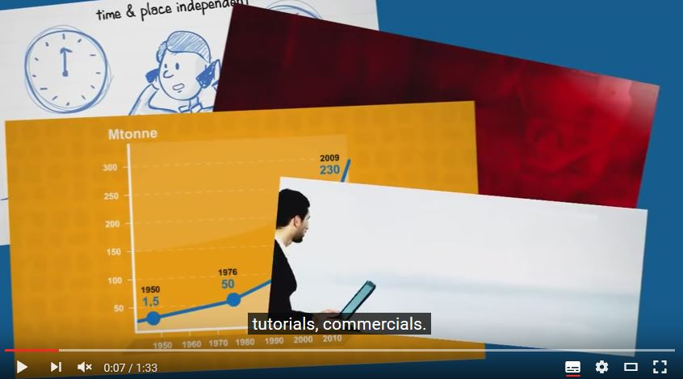
Gyakorlati bemutató (angol nyelvű)
https://youtu.be/MY8rsn-KQzA

Slide 10
Készített Lina Morgado és José Figueiredo az Erasmus+ finanszírozású “Open Professional Collaboration for Innovation” projekt keretében
Az Európai Bizottság támogatást nyújtott ennek a projektnek a költségeihez az Erasmus+ programján belül. Ez a Szabad Oktatási Tartalom (OER) a szerző nézeteit tükrözi, és az Európai Bizottság nem tehető felelőssé az abban foglaltak bárminemű felhasználásáért.

